Slide 1
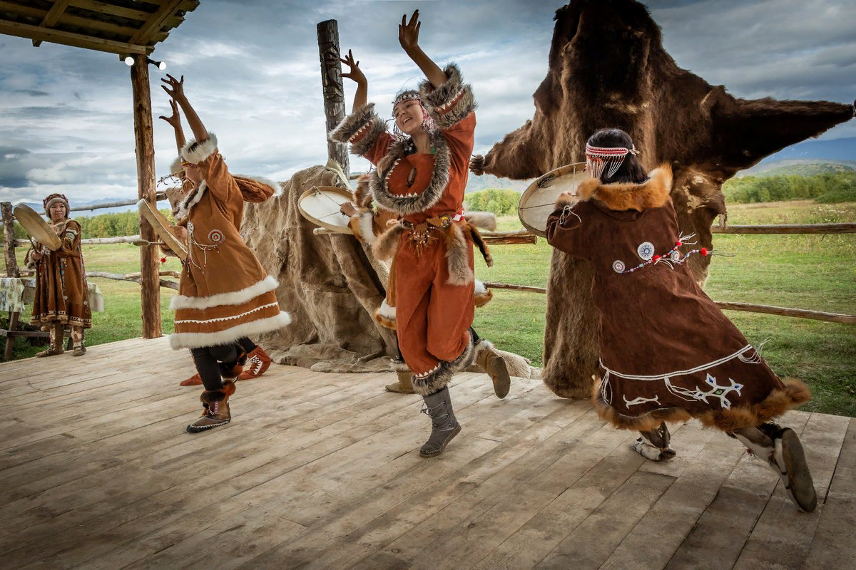
Ительмены

Slide 2
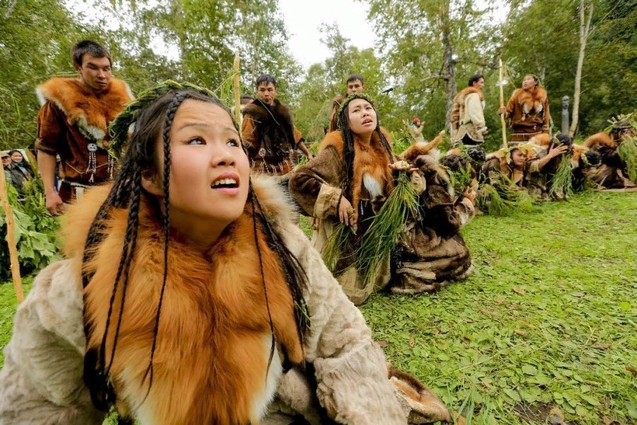
Название
Ительмены — искаженное, адаптированное для русского звучания самоназвание народа итәмән, или итэнмэн. Переводы имеют похожее значение с разными оттенками: «тот, кто существует», «живущий здесь», «сущий».

Slide 3
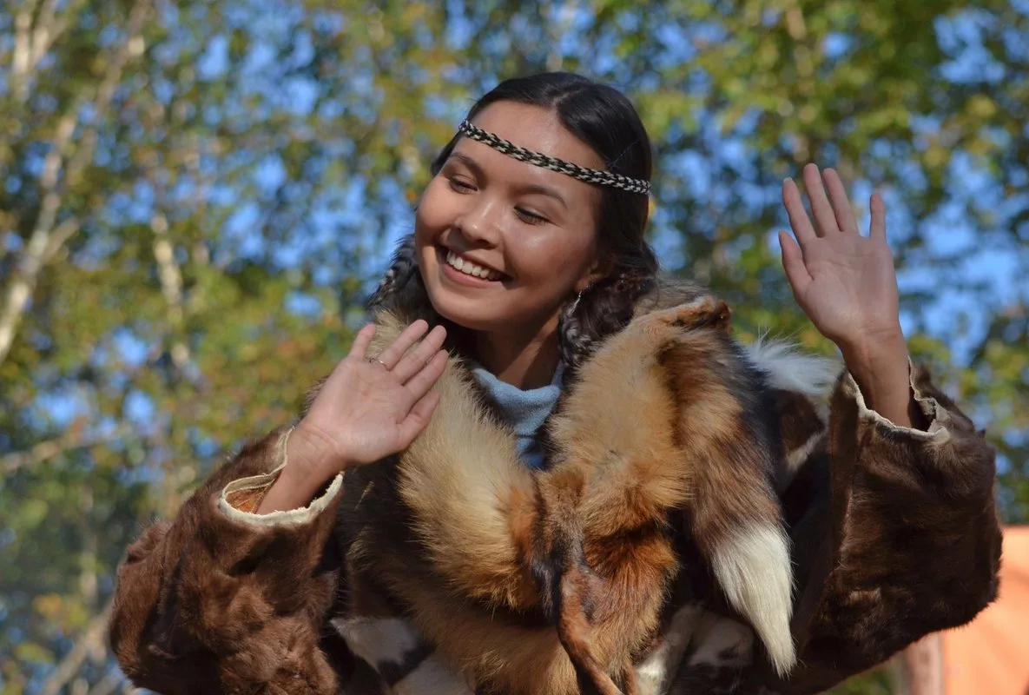
Где живут, численность
В XVIII столетии, по официальным данным, численность ительменов составляла 12 000, нынешние исследователи считают — нескольких десятков тысяч. Меньше чем за сотню лет их стало на 30% меньше из-за завезенных иностранцами болезней: горячки, оспы, сифилиса.

Slide 4
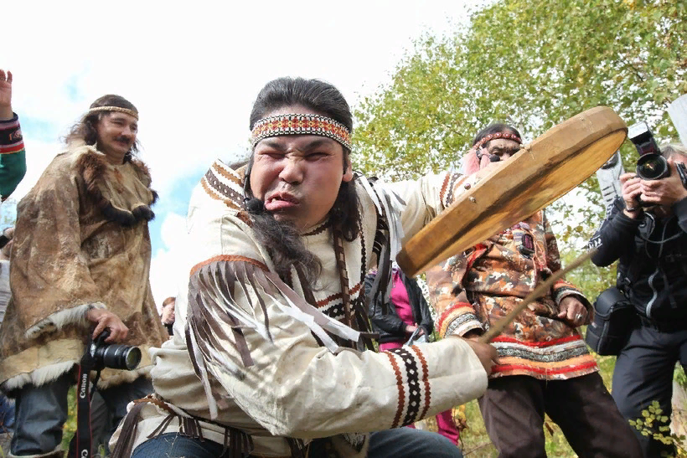
Язык
Ительменский язык входит в состав чукотско-камчатской семьи, имеет три схожих диалекта. На протяжении истории существовал в устной форме: серьезные попытки создать письменность стали предприниматься лишь в последние десятилетия

Slide 5
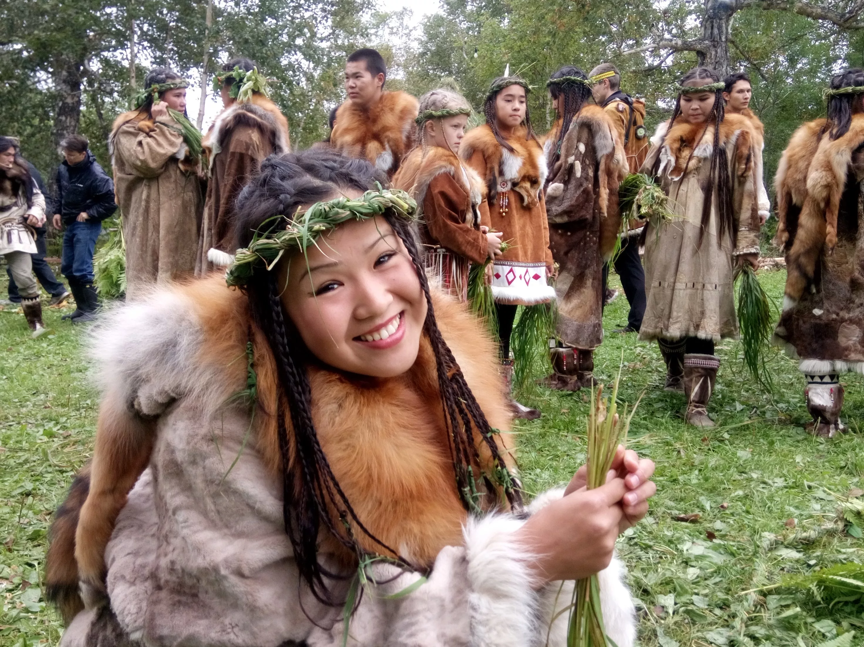
История
Территория нынешнего проживания ительменов начала заселяться еще 15 тысяч лет назад: по землям проходили, частично оседая, древние племена островов северной части Тихого океана, Дальнего Востока, Сибири. Ительмены — древнейшее коренное население региона, образовавшееся путем смешения древних народов с эскимосами, алеутами.

Slide 6
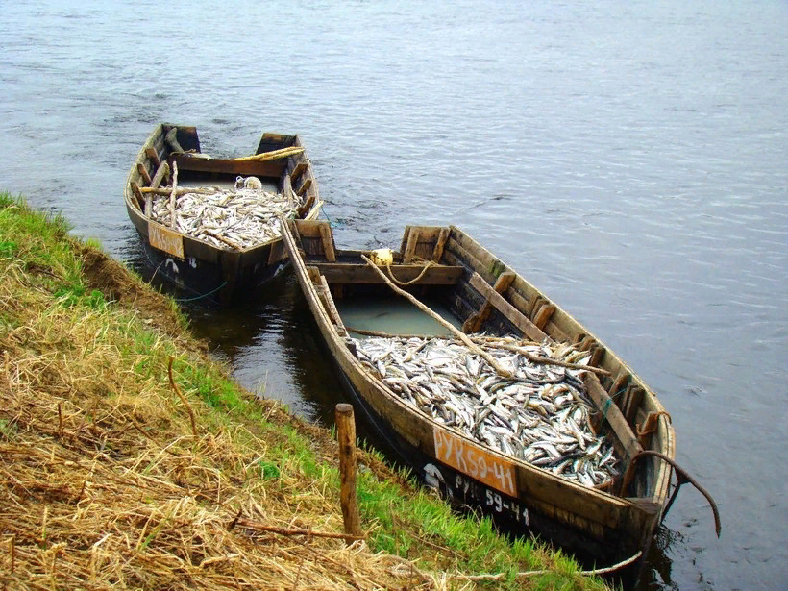
Жизнь
Основное занятие ительменов — речная рыбная ловля лососевых пород. Промысел занимал длительный период с апреля по ноябрь. Рыбу ловили сетями, неводами, ставили ловушки.

Slide 7
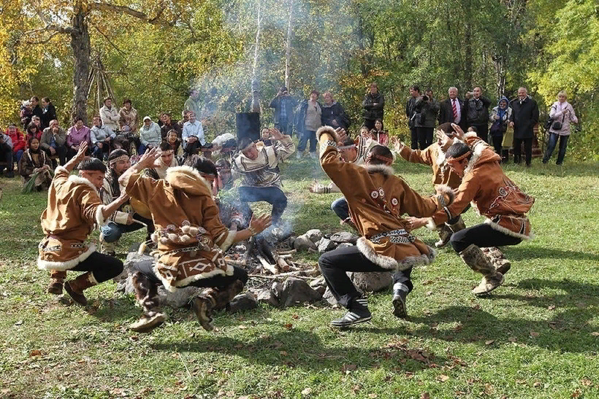
Религия
Религиозные верования ительменов разнообразны: анимизм, шаманизм, фетишизм, тотемизм. Народ верил: земля плоская, в нижней части находится «подземное небо», где время года противоположное ительменскому

Slide 8
Спасибо за внимание!
9

